Slide 1
HTML och CSS
Flexbox

Slide 2
CSS clear, float
"The float CSS property specifies that an element should be taken from the normal flow and placed along the left or right side of its container, where text and inline elements will wrap around it."
"The clear CSS property specifies whether an element can be next to floating elements that precede it or must be moved down (cleared) below them."
float och clear används bland annat för att göra så att text wrappar runt bilder på ett snyggt sätt.
Exempel på MDN: float, clear

Slide 3
Display
Display är en CSS-property som styr hur ett element visas. Det kan ha många olika värden, de vanligaste är:
none
block
inline
inline-block
flex …
list-item
table …
Fullständig syntax: MDN

Slide 4
Display, forts
Display påverkar hur ett element visas på sidan. Standardinställningen är olika för varje element.
none - gör ett element osynligt. När kan det vara användbart?
block - visar elementet som ett block-element
inline - visar elementet som ett inline-element
inline-block - visar elementet som ett inline-element, som man kan ange storlek på

Slide 5
Display, forts
Display påverkar hur ett element visas på sidan. Standardinställningen är olika för varje element.
list-item - visar ett element som en del av en lista
table … - flera olika display-värden, får element att visas som en tabell
flex - flera olika display-värden, tillåter bl.a. vertikal centrering

Slide 6
Display: table, exempel
<style> div { border: 1px solid darkgray; padding: 14px; background-color: beige; } .table { display: table; background-color: beige; } .table > div { display: table-row; } .table > div > div { display: table-cell; background-color: white; } </style>
<div class="table"> <div> <div>cell 1</div> <div>cell 2</div> </div> <div> <div>cell 3</div> <div>cell 4</div> </div> </div>

Slide 7
Display: flex
"CSS flexible box" kom med CSS3 och har tidigare inte haft fullständigt stöd i alla webbläsare
Gör det enklare att anpassa sidor efter olika skärmstorlekar
Mycket enklare att placera ut element i komplexa layouter

Slide 8
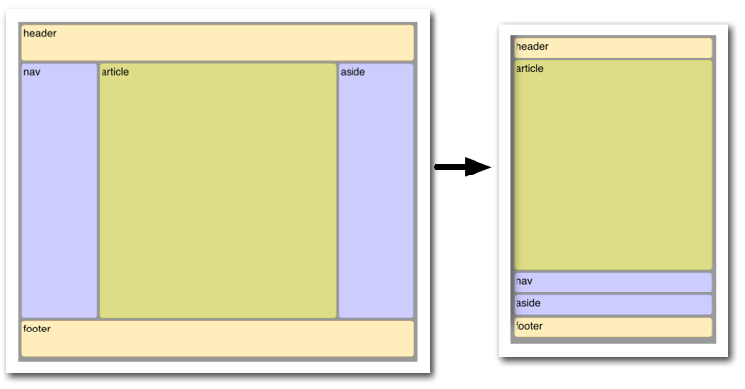
Display: flex - detta vill vi göra

Slide 9
Display: flex, forts
Flex container: ett element som innehåller andra element, som ska läggas ut med flex. För att göra det måste man ange två properties:
display: flex eller display: inline-flex (för att säga att elementet ska använda flex)
flex-direction: (row eller column) för att specificera åt vilket håll containerns children ska läggas ut
Children till en flex container kallas flex items och har propertys som styr hur mycket plats de ska ta i förhållande till containern. Children till en flex container kan också vara flex containers.
Clear, float och vertical-align gäller inte för flexbox!

Slide 10
Display: flex, forts
Flex item: ett element som har en flex container som parent. Har flera properties:
flex - kortform av flex-grow, flex-shrink och flex-basis (jfr border)
flex-basis - utgångsstorleken för elementet, auto om webbläsaren ska få bestämma det själv
flex-grow - hur mycket elementet växer i förhållande till andra element när det tillgängliga utrymmet växer
flex-shrink - hur mycket elementet minskar i förhållande till andra element när det tillgängliga utrymmet krymper

Slide 11
Display: flex, forts
Om alla flex items i en container ska ändra storlek i samma takt, använd
flex: 1 1 auto
Om en flex item alltid ska ha konstant storlek stänger man av både grow och shrink och sätter basis till storleken:
flex: 0 0 200px;
Vad blir effekten av följande?
flex: 1 2 auto;
flex: 3 1 400px;

Slide 12
Exempel
<style> div { border: 1px solid darkgray; padding: 4px; margin: 4px; } #flexdiv { display: flex; flex-direction: row; } #flexdiv > * { flex: 1 1 auto; } </style> <div id="flexdiv"> <div> 1 </div> <div> 2 </div> <div> 3 </div> </div>

Slide 13
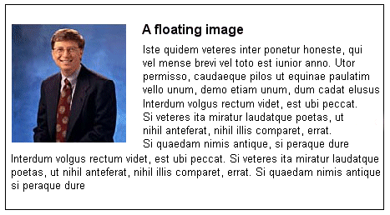
Övning 6
1 Skapa en webbsida där texten wrappar runt en bild som ligger antingen på höger eller vänster sida i en container (div). Den ska ligga på GitHub. Exempel:
2 Lägg till en ny sektion på webbsidan, som har en tabell. Tabellen ska inte skapas med table-elementet utan med display: table.
3 Lägg till en ny sektion på webbsidan, som efterliknar den vänstra bilden på slide #8. Använd flex.
4 Fortsätt med CodeAcademy: hela HTML & CSS och börja på Make a Website
Notes:
Bilden tagen från http://html.net/tutorials/css/lesson13.php

